Slide 1
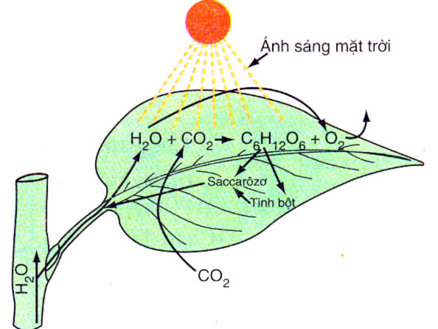
Hãy viết phương trình tổng quát của quang hợp?
Phương trình tổng quát:
6CO2 + 12H2O C6H12O6 + 6O2+ 6H2O
ASMT
Diệp lục

Slide 2
10
ẢNH HƯỞNG CỦA CÁC NHÂN TỐ NGOẠI CẢNH ĐẾN QUANG HỢP

Slide 3
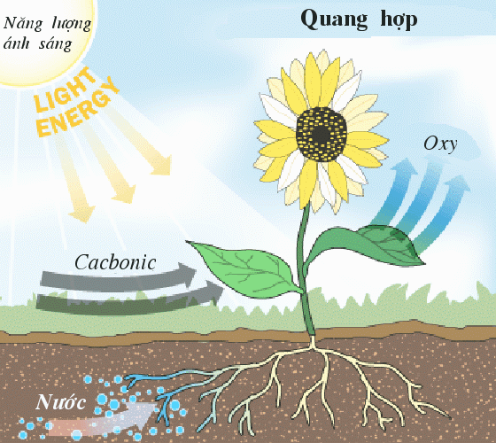

Slide 4
I- Ánh sáng
1. Cường độ ánh sáng
Cường độ quang hợp (mgCO₂/dm²/giờ)
Hình: Mối quan hệ giữa cường độ quang hợp với cường độ ánh sáng .
Hãy cho biết điểm bù ánh sáng và điểm bão hoà ánh sáng là gì?

Slide 5
I- Ánh sáng
1. Cường độ ánh sáng
→ Quang hợp tăng tỉ lệ thuận với cường độ ánh sáng cho đến trị số bão hòa ánh sáng, trên ngưỡng đó quang hợp giảm.
- Điểm bão hoà ánh sáng: Trị số ánh sáng mà từ đó cường độ quang hợp không tăng thêm dù cho cường độ ánh sáng tiếp tục tăng
- Điểm bù ánh sáng: Cường độ ánh sáng mà tại đó cường độ quang hợp cân bằng với cường độ hô hấp

Slide 6
I- Ánh sáng
C4
Cường độ quang hợp (mgCO₂/dm²/giờ)
C3
C3
I_{o}
I_{o}
Cường độ ánh sáng (lux)
Im
Im
Nhận xét về điểm bù ánh sáng ở thực vật C3 và thực vật C4?

Slide 7
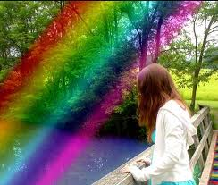
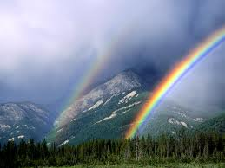
I- Ánh sáng
Cường độ ánh sáng
2. Quang phổ của ánh sáng
Là các tia ánh sáng có bước sóng khác nhau

Slide 8
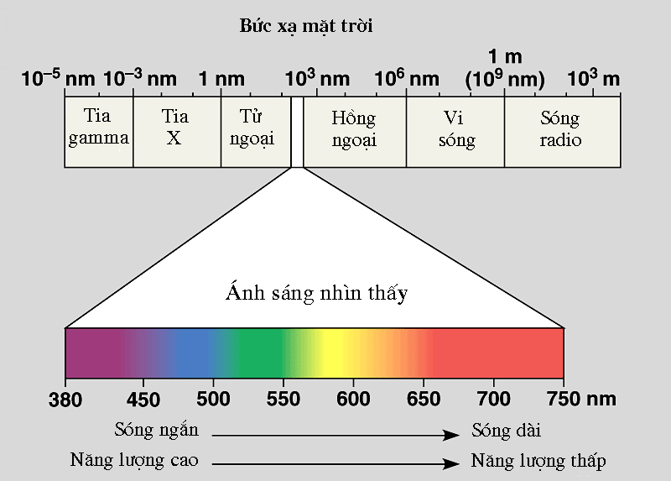
I- Ánh sáng
Là nhân tố cơ bản nhất để TV tiến hành quang hợp
Cường độ ánh sáng
2. Quang phổ của ánh sáng
Các tia sáng có độ dài bước sóng khác nhau có ảnh hưởng khác nhau đến cường độ quang hợp không?
Quang hợp chỉ xảy ra tại miền ánh sáng nào?

Slide 9
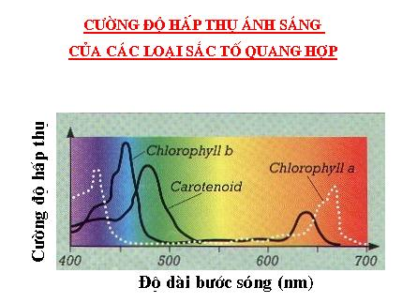
I- Ánh sáng
Cường độ ánh sáng
2. Quang phổ của ánh sáng
Thí nghiệm của Enghenman: Chiếu 1 chùm tia sáng lên tiêu bản chứa sợi tảo lục, dùng vi khuẩn hiếu khí để phát hiện O₂ giải phóng ra trong quang hợp. Kết quả: các Vi khuẩn hiếu khí tập trung nhiều ở miền ánh sáng tím và đỏ

Slide 10
I- Ánh sáng
Cường độ ánh sáng
2. Quang phổ của ánh sáng
-Các tia sáng có độ dài bước sóng khác nhau ảnh hưởng không giống nhau đến cường độ q.hợp.
-Quang hợp chỉ xảy ra tại miền ánh sáng xanh tím và ánh sáng đỏ:
+Tia xanh tím kích thích tổng hợp aa, prôtêin
+Tia đỏ xúc tiến quá trình hình thành cacbohidrat

Slide 11
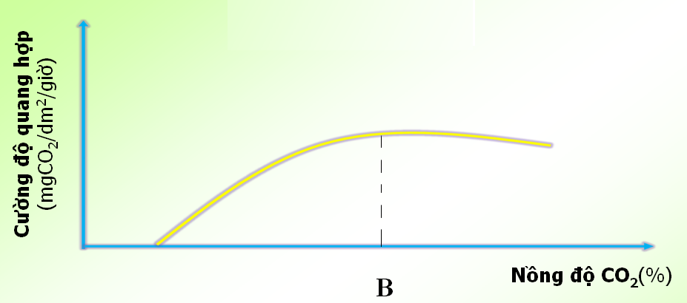
II. Nồng độ CO₂
Điểm bão hoà CO₂
Điểm bão hoà CO₂
Điểm bão hoà CO₂
Điểm bù CO₂
Điểm bù CO₂
Điểm bù CO₂
Điểm bù CO₂?
Điểm bão hoà CO₂?
Mối quan hệ nồng độ CO₂ với cường độ QH

Slide 12
II- Nồng độ CO₂
=> Quang hợp tăng tỉ lệ thuận với nồng độ CO₂ cho đến trị số bão hòa, trên ngưỡng đó quang hợp giảm.
- Điểm bão hoà CO₂: Nồng độ CO₂ mà từ đó cường độ quang hợp không tăng thêm dù cho nồng độ CO₂ tiếp tục tăng.
- Điểm bù CO₂: Nồng độ CO₂ mà tại đó cường độ quang hợp cân bằng với cường độ hô hấp

Slide 13
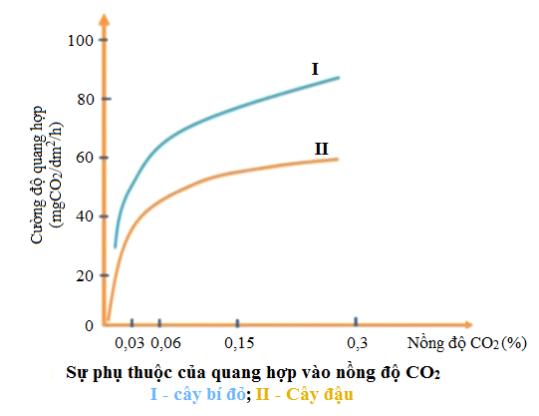

Slide 14
100
80
Cây bí đỏ
Cường độ quang hợp (mgCO₂/dm²/giờ)
60
Cây đậu
40
20
0,03
0,06
0,15
0,3
Nồng độ CO₂ (%)
[CO₂] thấp nhất mà cây quang hợp được là bao nhiêu?
- Trong tự nhiên, [CO₂] trung bình = 0,03%. [CO₂] thấp nhất mà cây quang hợp được: 0,008- 0,01%

Slide 15
III- Nước
Nước có những vai trò gì đối với quang hợp?
-Là yếu tố quan trọng của quang hợp:
+Là nguồn nguyên liệu trực tiếp cho quang hợp
+Điều tiết độ mở khí khổng→ ảnh hưởng tốc độ hấp thụ CO₂
+Điều hoà nhiệt độ của lá→ duy trì hoạt động của bộ máy quang hợp
-Thiếu H₂O 40- 60% quang hợp giảm mạnh hoặc ngừng.

Slide 16
Nhiệt độ ảnh hưởng đến quang hợp như thế nào và phụ thuộc vào yếu tố nào
IV- Nhiệt độ
-Nhiệt độ ảnh hưởng đến các phản ứng enzim của quang hợp
-Ảnh hưởng của nhiệt độ đến quang hợp phụ thuộc vào đặc điểm di truyền và xuất xứ loài cây

Slide 17
Dựa vào hình vẽ: Phân tích mối quan hệ giữa cường độ quang hợp và nhiệt độ ?
Cường độ quang hợp (mgCO₂/dm²/giờ)
-10
0
10
20
30
40
50
Nhiệt độ (⁰C)
Notes:
17

Slide 18
V- Nguyên tố khoáng
Ảnh hưởng nhiều mặt đến quang hợp:
- Tham gia cấu trúc enzim quang hợp (N, P, S)
diệp lục (Mg, N)
- Điều tiết độ mở khí khổng (K)
- Quang phân li H₂O (Mn, Cl)

Slide 19
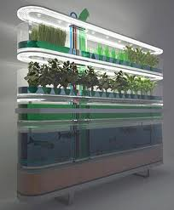
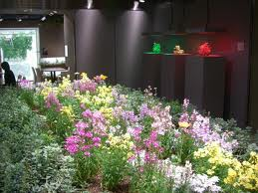
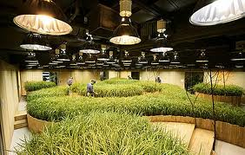
VI- Trồng cây dưới ánh sáng nhân tạo

Slide 20
VI- Trồng cây dưới a/s nhân tạo
- Cơ sở: có thể điều khiển cường độ quang hợp qua ảnh hưởng của các nhân tố ngoại cảnh
- Phương pháp: sử dụng ánh sáng của các loại đèn thay cho ASMT
Ý nghĩa: +Khắc phục được bất lợi của môi trường (ánh sáng, giá rét, dịch bệnh…)
Chủ động cung cấp các sản phẩm cho con người (rau, củ , quả sạch…) và nhân giống cây.

Slide 21
CỦNG CỐ
J
Câu1. Chọn các từ (Hình A) hoàn chỉnh nội dung sau:
loài cây
Sự ả/h của các .....................................
đến ................... tùy thuộc vào đặc điểm của giống và ................... .Trong tự nhiên, các yếu tố môi trường không tác dụng ............. lên quang hợp mà là tác động................. Trong đó nhân tố ............... là điều kiện cần để quang hợp diễn ra, CO₂ trong không khí là nguồn cung cấp............... cho quang hợp, Nhiệt độ ảnh hưởng đến các .............................. trong pha tối và pha sáng của quang hợp.
phối hợp
riêng lẻ
nhân tố ngoại cảnh
quang hợp
ánh sáng
phản ứng enzim
cacbon
Hình A

